Slide 1
Strona podmiotowa przestępstwa
Mgr Damian Drabik
Katedra Prawa Karnego Materialnego WPAiE UWr

Slide 2
Znamiona strony podmiotowej
Typ czynu zabronionego tworzą nie tylko znamiona określające jego stronę przedmiotową, lecz także znamiona strony podmiotowej, zawierające charakterystykę przeżyć psychicznych sprawcy, jakie towarzyszą jego zewnętrznemu zachowaniu się.
Do tej grupy znamion należy przede wszystkim umyślność oraz nieumyślność, a także kombinacja obu tych form.
Obok umyślności i nieumyślności stronę podmiotową współtworzą niekiedy również znamiona decydujące o jej szczególnym zabarwieniu, charakteryzując np. motywację sprawcy czy jego szczególny stan psychiczny (np. silne wzburzenie).

Slide 3
Znamiona strony podmiotowej
Ze względu na stronę podmiotową, zachowania prowadzące do tego samego rezultatu, mogą być postrzegane zupełnie inaczej:
  Art. 148. § 1. Kto zabija człowieka, podlega karze pozbawienia wolności na czas nie krótszy od lat 10 albo karze dożywotniego pozbawienia wolności.
  Art. 155. Kto nieumyślnie powoduje śmierć człowieka, podlega karze pozbawienia wolności od 3 miesięcy do lat 5.

Slide 4
Art. 9 k.k.
Art. 9. § 1. Czyn zabroniony popełniony jest umyślnie, jeżeli sprawca ma zamiar jego popełnienia, to jest chce go popełnić albo przewidując możliwość jego popełnienia, na to się godzi.
§ 2. Czyn zabroniony popełniony jest nieumyślnie, jeżeli sprawca nie mając zamiaru jego popełnienia, popełnia go jednak na skutek niezachowania ostrożności wymaganej w danych okolicznościach, mimo że możliwość popełnienia tego czynu przewidywał albo mógł przewidzieć.
§ 3. Sprawca ponosi surowszą odpowiedzialność, którą ustawa uzależnia od określonego następstwa czynu zabronionego, jeżeli następstwo to przewidywał albo mógł przewidzieć.

Slide 5
umyślność
Istotą umyślności jest zamiar popełnienia czynu zabronionego.
Każde umyślne popełnienie czynu zabronionego musi mieć swoje podłoże:
Intelektualne, na które składa się określonego rodzaju wiedza oraz świadomość obejmująca okoliczności stanu faktycznego, w jakich sprawca funkcjonuje.
Wolicjonalne, oznaczające stosunek emocjonalny sprawcy do otaczającej go rzeczywistości.

Slide 6
Zamiar bezpośredni (dolus directus)
Zamiar bezpośredni zachodzi wówczas, gdy sprawca chce popełnić czyn zabroniony (art. 9 § 1 k.k.).
Na płaszczyźnie intelektualnej zamiar bezpośredni może pojawić się w dwóch sytuacjach:
  Świadomości konieczności popełnienia czynu zabronionego – gdy sprawca ma pełną świadomość występowania takiego układu okoliczności, który w przypadku podjęcia decyzji wykonania określonego zachowania musi doprowadzić do popełnienia czynu zabronionego.
  Świadomość możliwości popełnienia czynu zabronionego – gdy sprawca ma pełną świadomość występowania takiego układu okoliczności, który w przypadku podjęcia decyzji wykonania określonego zachowania może doprowadzić do popełnienia czynu zabronionego.

Slide 7
Zamiar bezpośredni (dolus directus)
Z zamiarem bezpośrednim mamy do czynienia również w przypadku tzw. przestępstwa nieuchronnego, które zachodzi wówczas, gdy istnieje pewność co do tego, że wraz z urzeczywistnieniem pewnego stanu rzeczy, którego sprawca bezpośrednio chce, zostanie zrealizowany – w pewnym sensie jako jego nieunikniony „produkt uboczny” – inny stan rzeczy prawnokarnie relewantny.

Slide 8
Zamiar bezpośredni (dolus directus)
Zamiar bezpośredni może występować jako:
  zamiar nagły (dolus directus repentinus),
  zamiar przemyślany (dolus directus premeditatus).

Slide 9
Zamiar ewentualny (dolus eventualis)
Zamiar ewentualny ma miejsce wówczas, gdy sprawca, przewidując możliwość popełnienia czynu zabronionego, na to się godzi (art. 9 § 1. k.k.).
Na płaszczyźnie intelektualnej zamiar ewentualny charakteryzowany jest poprzez istnienie u sprawcy świadomości możliwości tego, że określony układ okoliczności, w których dopuszcza się on swego zachowania, może doprowadzić do popełnienia czynu zabronionego.
Płaszczyzna wolicjonalna ujęta jest jako godzenie się na popełnienie czynu zabronionego.

Slide 10
Zamiar ewentualny (dolus eventualis)
Zamiaru ewentualnego nie można domniemywać – ustalenie zamiaru sprawcy niezbędnego do skazania za przestępstwo umyślne powinno odbywać się na podstawie zewnętrznych objawów jego zachowania.
Zamiar np. pozbawienia życia ustalić można nie tylko na podstawie wyjaśnień sprawcy przyznającego się do tego, ale także biorąc pod uwagę np. sposób działania, rodzaj zadawanych urazów, ich liczbę, intensywność, lokalizację, użyte narzędzia, wypowiedzi sprawcy przed popełnieniem przestępstwa i po nim.

Slide 11
Wojciech P. został oskarżony o przestępstwa z art. 280 § 2 k.k. i inne z k.k. oraz o to, że: (...) w dniu 28 stycznia 2016 roku w J., woj. dolnośląskie, działając w celu uniknięcia odpowiedzialności karnej za wcześniej popełnione przestępstwa, z zamiarem ewentualnym, przewidując możliwość zabicia R. K. i godząc się na to, pozbawił go życia w ten sposób, że kierując samochodem marki Ford Focus o nr rej. (...) na skrzyżowaniu ul. W.P. z ul. W., jadąc z prędkością nie mniejszą niż 108,9 km/h, lewym pasem, widząc przechodzącego prawidłowo ze strony lewej na prawą na zielonym świetle przez oświetlone przejście dla pieszych wymienionego pokrzywdzonego, przy włączonej czerwonej sygnalizacji świetlnej wjechał na przejście dla pieszych, nie wykonując pomimo możliwości żadnego manewru zmierzającego do uniknięcia potrącenia pieszego, uderzył w niego przednią lewą częścią prowadzonego pojazdu, w wyniku czego pokrzywdzony doznał obrażeń ciała w postaci rozległego urazu wielonarządowego, a zwłaszcza urazu czaszkowo mózgowego oraz urazu klatki piersiowej ze złamaniem żeber po obu stronach z całkowitym przerwaniem ciągłości aorty poniżej jej łuku z rozerwaniem miąższu płuca prawego i lewego z następowym masywnym krwotokiem wewnętrznym do jam opłucnych i rozległy uraz brzucha ze zmiażdżeniem wątroby, pęknięciem śledziony, zerwaniem kreski jelita cienkiego z krwotokiem do jamy brzusznej, skutkujących jego zgonem na miejscu, tj. o czyn z art. 148 § 1 k.k.
Wyrok SA we Wrocławiu z dnia 19 grudnia 2017 r., II AKa 281/17, LEX nr 2491410

Slide 12
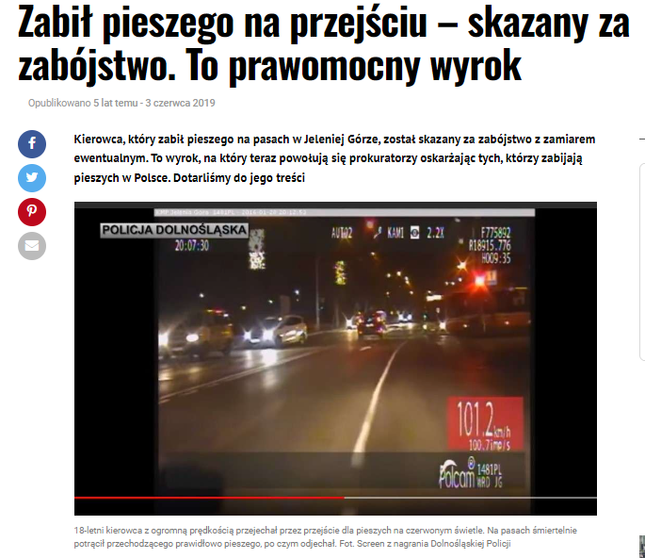
„W zależności od rodzaju stworzonej przez kierującego pojazdem mechanicznym sytuacji drogowej, wynikającej z naruszenia podstawowych zasad ruchu drogowego, ze świadomością wysokiego prawdopodobieństwa zaistnienia negatywnych skutków, którym sprawca nie stara się przeciwdziałać, możliwe jest uznanie, że potrącenie na przejściu dla pieszych człowieka ze skutkiem śmiertelnym, stanowi zbrodnię zabójstwa popełnionego w formie zamiaru ewentualnego (art. 148 § 1 k.k.), a nie wypadek komunikacyjny określony w art. 177 § 2 k.k.” (Wyrok SA we Wrocławiu z dnia 19 grudnia 2017 r., II AKa 281/17, LEX nr 2491410).

Slide 13
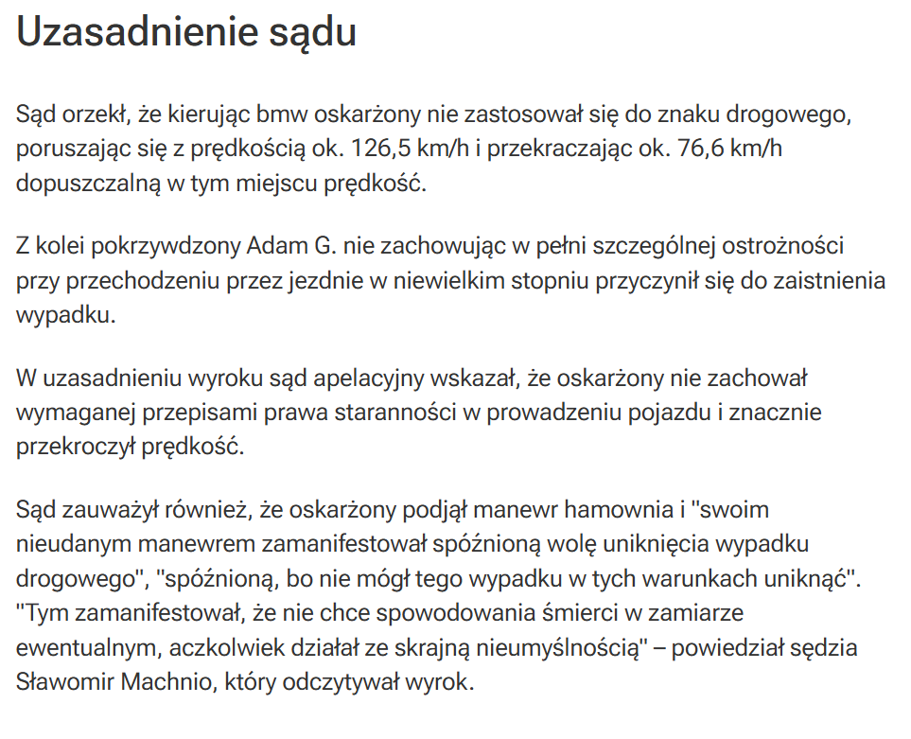
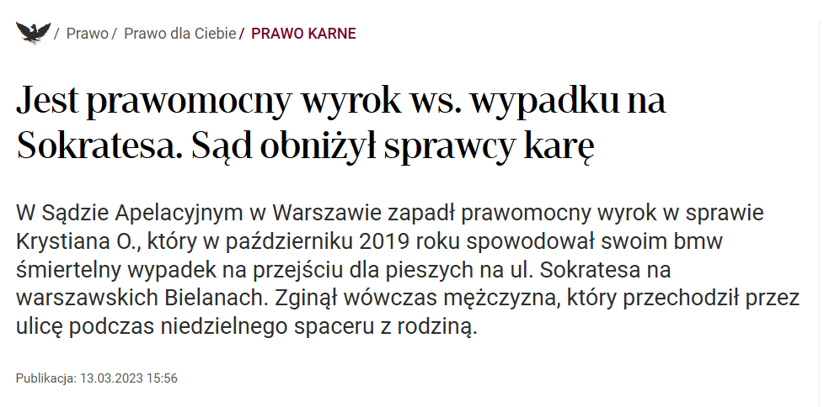

Slide 14
Zamiar bezpośredni kierunkowy
Niektóre typy rodzajowe przestępstw mogą być popełnione wyłącznie z zamiarem bezpośrednim. Przestępstwa takie nazywamy przestępstwami kierunkowymi ze względu na charakteryzujący ich stronę podmiotową wymagany zamiar o szczególnym „zabarwieniu” – dolus directus coloratus.
Art. 278. § 1. Kto zabiera w celu przywłaszczenia cudzą rzecz ruchomą, podlega karze pozbawienia wolności od 3 miesięcy do lat 5.

Slide 15
nieumyślność
Zgodnie z art. 9 § 2 k.k. realizacja nieumyślnego czynu zabronionego jest uzależniona od wystąpienia następujących warunków:
  braku zamiaru popełnienia czynu zabronionego,
  niezachowania przez sprawcę ostrożności wymaganej w danych okolicznościach,
  związku między brakiem ostrożności a realizacją znamion czynu zabronionego,
  przewidywania lub możliwości przewidywania popełnienia czynu zabronionego.

Slide 16
nieumyślność
  Nieumyślność może przybrać postać:
    Świadomej nieumyślności – sprawca przewiduje możliwość popełnienia czynu zabronionego, nie ma jednak zamiaru jego popełnienia i przypuszcza, że tego uniknie.
    Nieświadomej nieumyślności – sprawca mógł przewidzieć możliwość popełnienia czynu zabronionego, jednak tego nie zrobił.
  Aby sprawca mógł ponieść odpowiedzialność za popełnienie nieumyślnego występku, ustawodawca musi wprowadzić tzw. klauzulę nieumyślności – bądź jako kolejny paragraf w ramach jednego przepisu stanowiącego typ umyślny (np. art. 157 § 3 k.k.), bądź jako samoistny typ przestępstwa nieumyślnego (np. art. 155 k.k.).

Slide 17
Art. 8 k.k.
Art. 8. Zbrodnię można popełnić tylko umyślnie; występek można popełnić także nieumyślnie, jeżeli ustawa tak stanowi.

Slide 18
Typy umyślno – nieumyślne
Art. 156 § 1 k.k. – umyślne spowodowanie ciężkiego uszczerbku na zdrowiu
Art. 156 § 3 k.k. - nieumyślne następstwo w postaci śmierci pokrzywdzonego

Slide 19
Typy nieumyślno – nieumyślne
Art. 173 § 2 k.k. – nieumyślne spowodowanie katastrofy w ruchu lądowym, wodnym lub powietrznym
Art. 173 § 4 k.k. - nieumyślne następstwo w postaci śmierci człowieka lub ciężkiego uszczerbku na zdrowiu wielu osób

